Slide 1
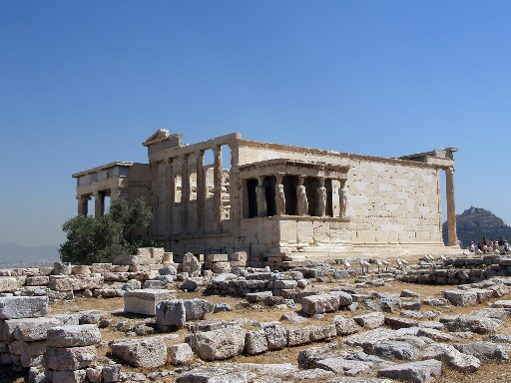
Тема 2.1
Античні держави і право. Стародавня Греція: Афіни і Спарта

Slide 2
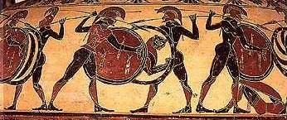
План
1. Виникнення держав у Греції
2. Держава та право Стародавніх Афін
3. Держава та право Спарти

Slide 3
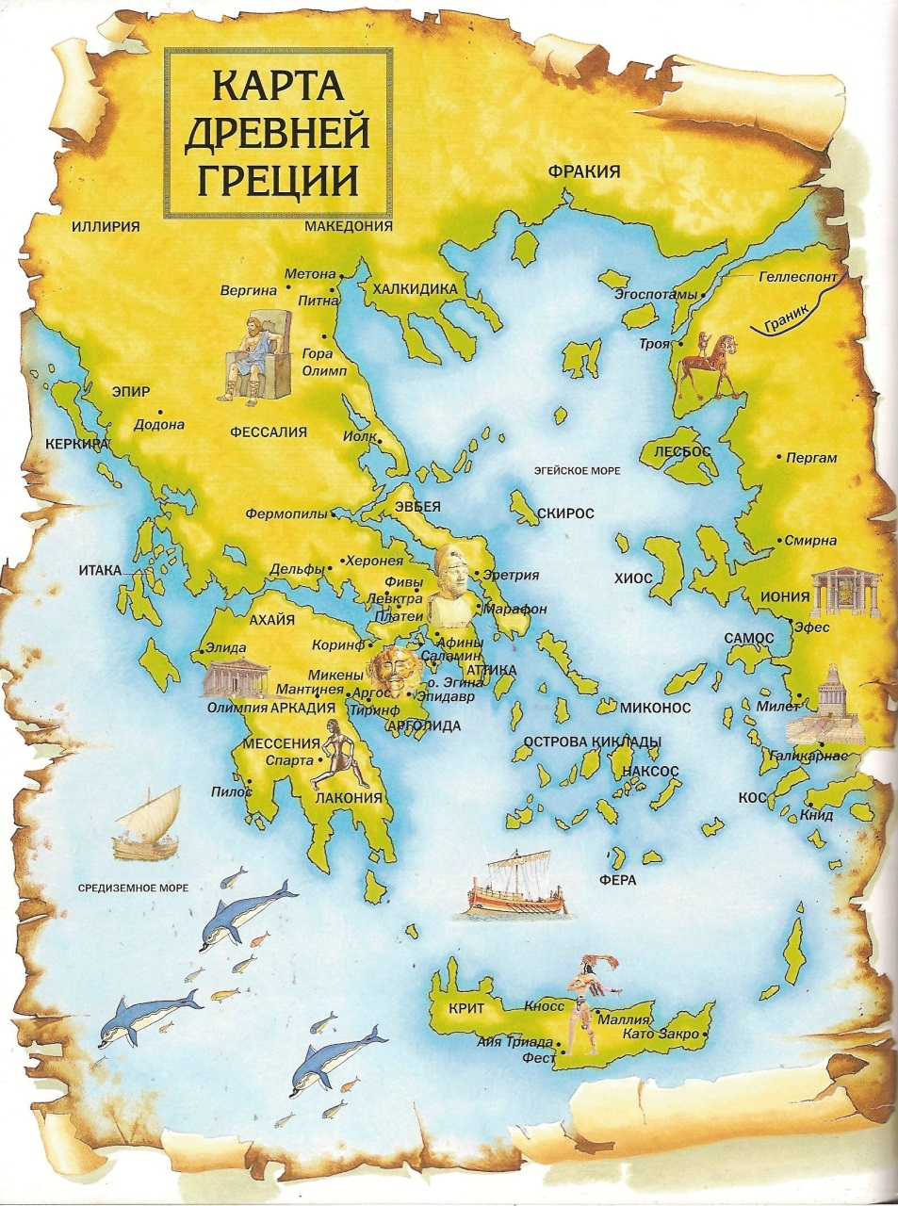
Стародавня Греція
Стародавні греки населяли південну частину Балканського півострова. До основних поселень метрополії прилягали острови Егейського моря і західне узбережжя Малої Азії.

Slide 4
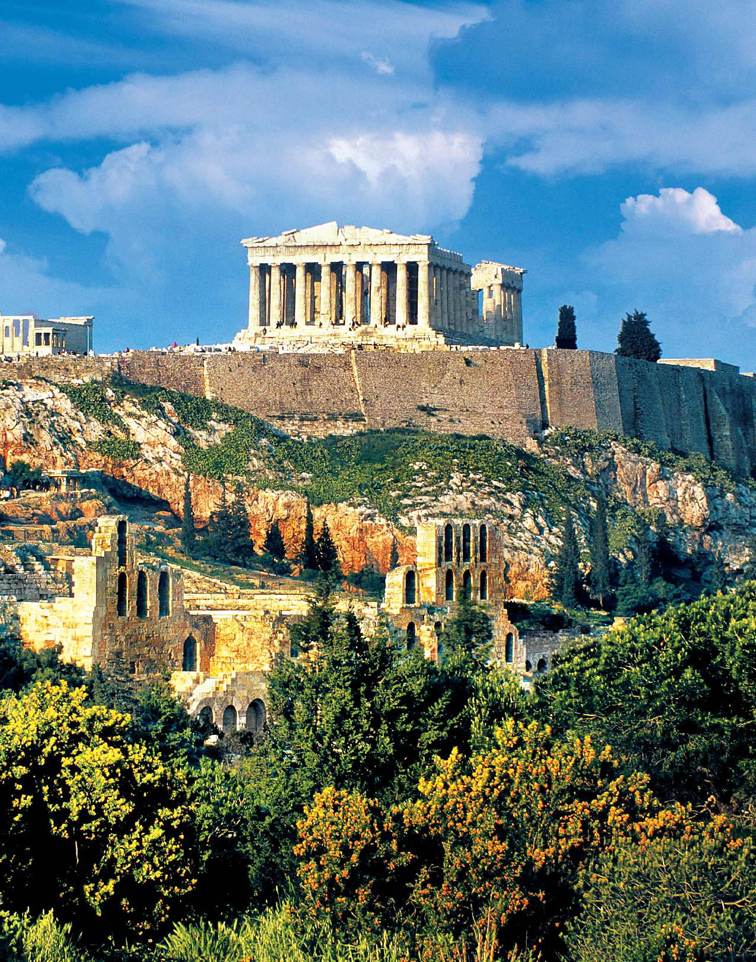
Етапи розвитку держави у Греції
1. Гомерівський період (ХІ-ІХ ст. до н.е.)
2. Архаїчний період (VІІІ – VІ ст. до н.е.)
3. Класичний період (V – перша половина ІV ст. до н.е.)
4. Елліністичний період (середина ІV – ІІ ст. до н.е.)

Slide 5
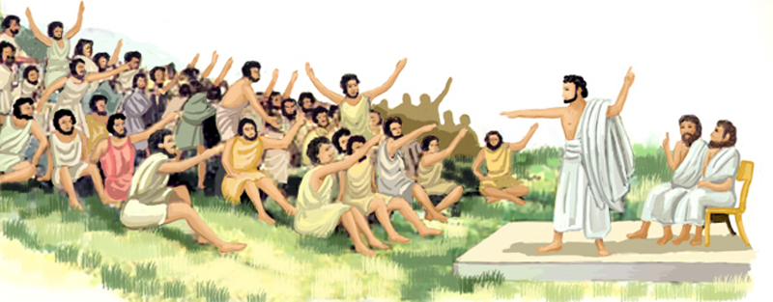
Державний лад Гомерівської Греції
рада старійшин - постійний орган влади, складалася з представників родових общин, вела переговори з іншими племенами, брала участь у родоплемінному суді, присягала від імені общини, обговорювала найважливіші спільні справи.
народні збори скликалися для вирішення питань про війну і мир, про перебіг військових дій, про епідемії.
вождь обирався у випадку війни, йому надавалися повноваження командувача військами, верховного судді і верховного жерця. Поступово посада вождя стала спадковою.

Slide 6
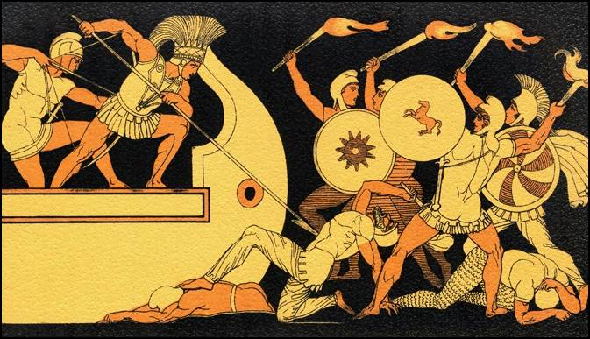
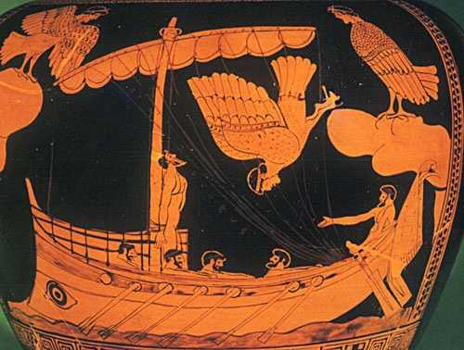
Суспільний лад Гомерівської Греції
аристократія
(царі, вожді герої)
вільні землероби, ремісники
раби

Slide 7
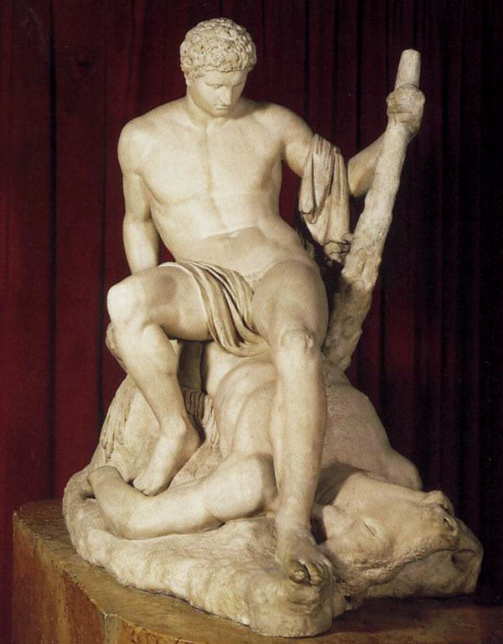
Утворення афінської держави
Реформою Тесея наприкінці VІІІ ст. до н.е. окремі племінні поселення Аттики було об'єднано в один афінський народ. Це об'єднання дістало назву синойкізм.

Slide 8
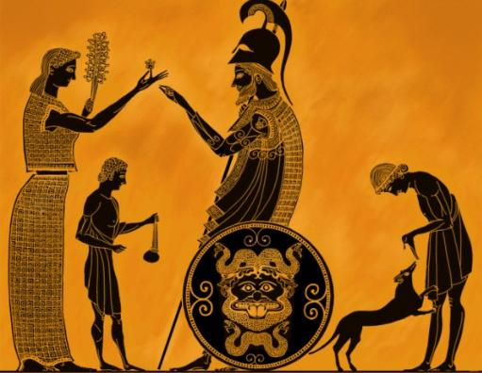
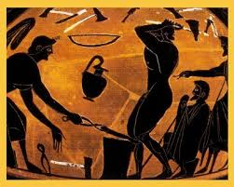
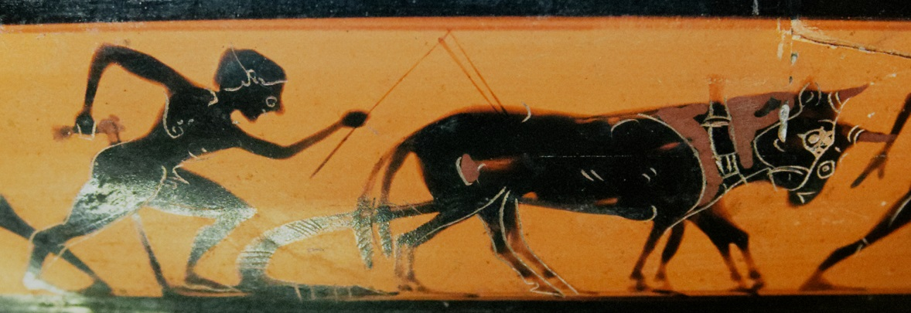
Суспільний лад архаїчного періоду
евпатриди
(аристократія)
геомори
(землероби)
деміурги
(ремісники)
наділені усіма правами
наділені економічними правами
наділені економічними правами

Slide 9
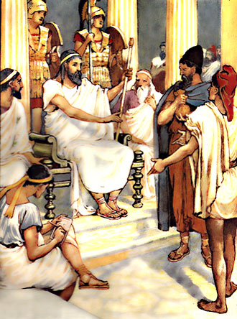
Державний лад архаїчної Греції
архонти
управляли
країною
ареопаг
обирав і контролював
архонтів, наглядав за
народними зборами
здійснював вищу судову владу
народні збори
(входили евпатриди)

Slide 10
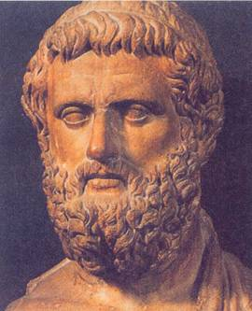
Реформи Солона
У 594 р. до н. е. першим архонтом було обрано Солона. Його наділено широкими повноваженнями, адже час був тривожний, назрівав революційний вибух. Страх перед повстанням змусив евпатридів погодитися на визнання начебто нейтральної особистості Солона. Багаті (евпатриди) знали його як людину заможну, а бідні - як чесну.

Slide 11
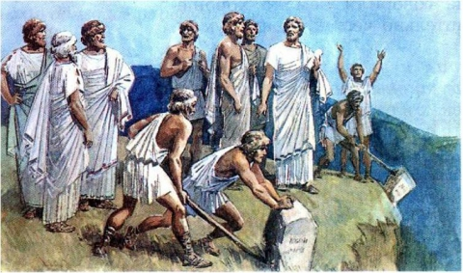
Сисахфія – скасування боргового рабства
Реформи Солона
Громадян, які стали рабами за борги, звільнено від сплати боргу та поновлено в політичних і економічних правах
Громадян, проданих за борги в рабство за море, належало розшукати і викупити коштом держави

Slide 12
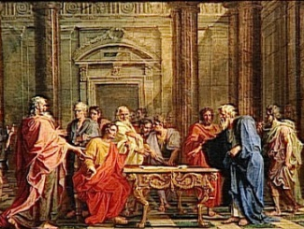
Реформи Солона
За майновим станом усе вільне корінне населення Афін (евпатриди, геомори і деміурги) поділялося на чотири розряди: пентакосиомедимни, вершники, зевгіти, фети. За основу поділу було взято прибуток, одержуваний від землі, ремесла і торгівлі.
Права та обов'язки громадян установлювалися відповідно до розмірів їхнього прибутку.

Slide 13
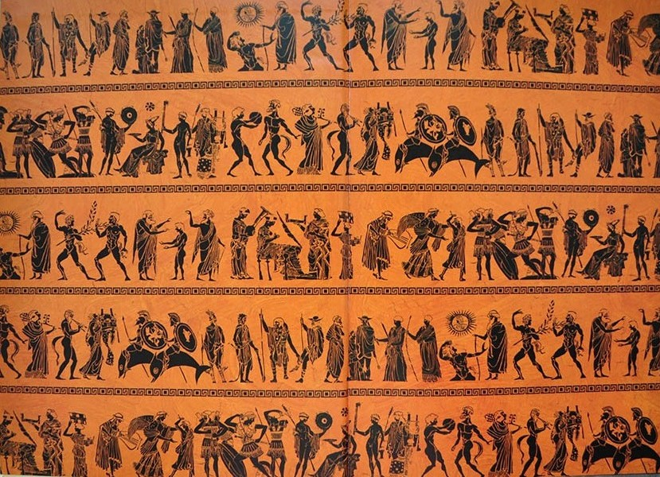
Громадяни
Афін
пентакосиомедимни
500 медимнів зерна,
олії, вина
вершники
300 медимнів зерна,
олії, вина
зевгіти
200 медимнів зерна,
олії, вина
фети
менше 200 медимнів
зерна, олії, вина
мали право займати будь-яку посаду
не мали права займати вищі посади
не мали права займати вищі посади
брали участь у народних зборах, не займали посад
не служили у війську, фінансували армію і флот
кавалерія
важко озброєна
піхота
легкоозброєна
піхота

Slide 14
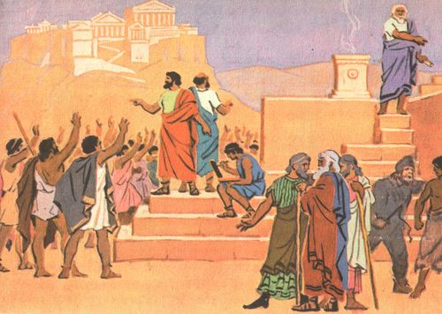
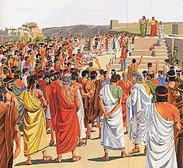
Державний лад за законодавством Солона
народні збори
(еклесія) –
законодавчий
орган
рада
чотирьохсот -
розробка
законів
громадяни
Афін
геліея –
судова і законодавча влада
ареопаг –
виконавча влада

Slide 15
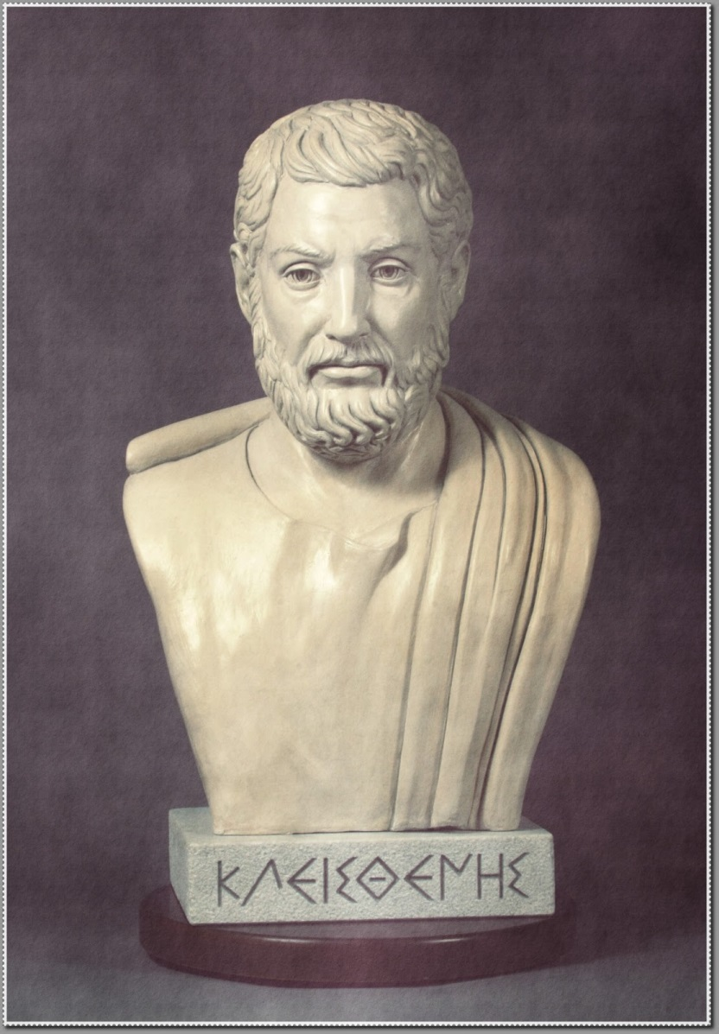
Реформи Клісфена
Мета реформи - змішати населення, роз'єднати роди і в такий спосіб послабити вплив родової аристократії і олігархії,
зміцнити демократію

Slide 16
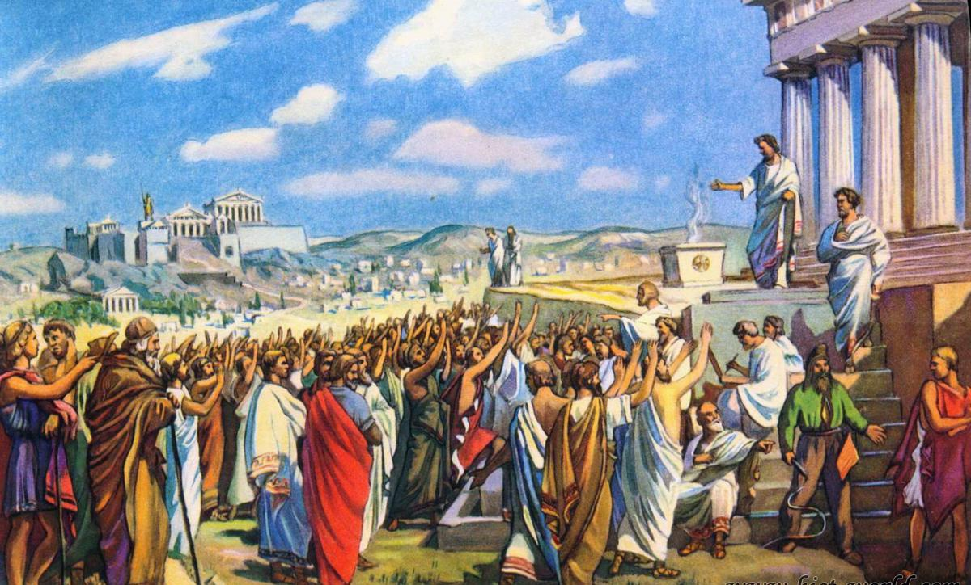
Реформи Клісфена
Територію Афінської держави було поділено на три округи: 1) місто Афіни з передмістями; 2) внутрішня центральна смуга; 3) берегова смуга. Кожен округ поділявся на десять частин - тритій. Три тритії (по одній з кожного округу) складали одну філу. Так сформувалося десять територіальних філ. При цьому кожна філа являла собою не суцільну територію, а кілька локально розділених громад, які об'єднувалися під час голосування.
Раду чотирьохсот скасували і замінили радою п'ятисот, що обиралася з громадян, які досягли 30-літнього віку та були представниками філ: по 50 осіб від кожної з 10 філ.

Slide 17
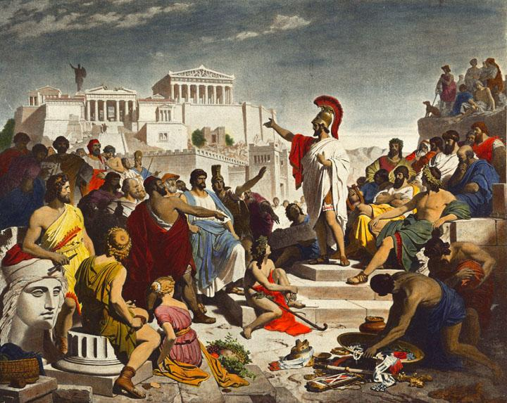
реформи Клісфена
рада 500
обиралося по 50 чоловік від кожної філи
1 | 2 | 3 | 4 | 5 | 6 | 7 | 8 | 9 | 10 | тритії об’єднані у філи
 | м | і | с | ь | к | и | й |  |  | територію Афінської держави поділено на 3 округи, кожен із них – на 10 тритій
в | н | у | т | р | і | ш | н | і | й
б | е | р | е | г | о | в | и | й

Slide 18
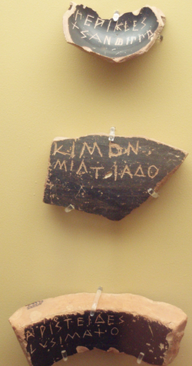
Реформи Клісфена: остракізм
Щороку скликалися народні збори, які голосуванням визначали, чи немає серед громадян осіб, небезпечних для демократії. Якщо такі виявлялися, то кожен учасник зборів писав на глиняному черепку ім'я того, хто, на його думку, був небезпечним. Засуджений видалявся за межі Аттики на десять років. Після закінчення цього строку можна було повернутися до Афін.

Slide 19
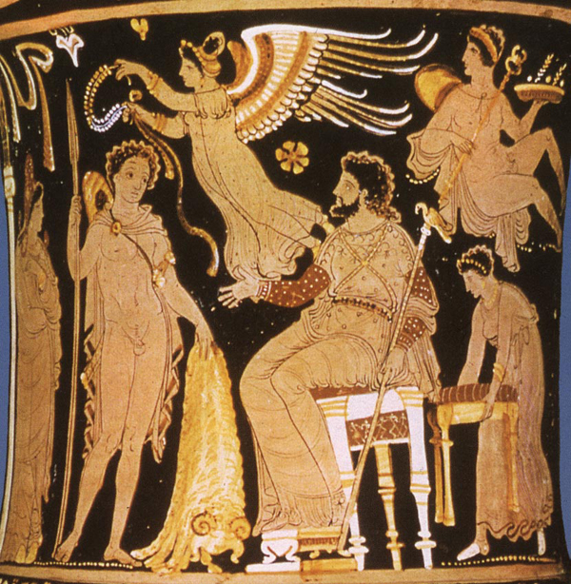
Суспільний
лад Афін
вільні
повноправні
громадяни
не-
повноправні
метеки
вільно-
відпущеники
невільні
раби
державні
приватні

Slide 20
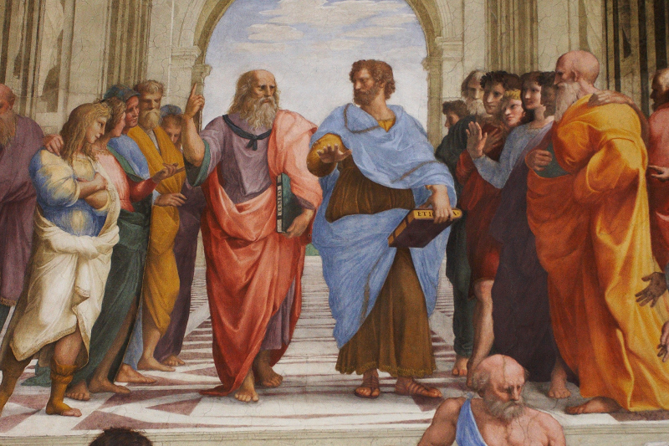
За висловом Геродота, саме Клісфен установив демократію в Афінах.
Аристотель в «Афінській політиці» зазначав, що після Клісфена Афінська держава стала значно більш демократичною, ніж вона була за часів Солона.

Slide 21
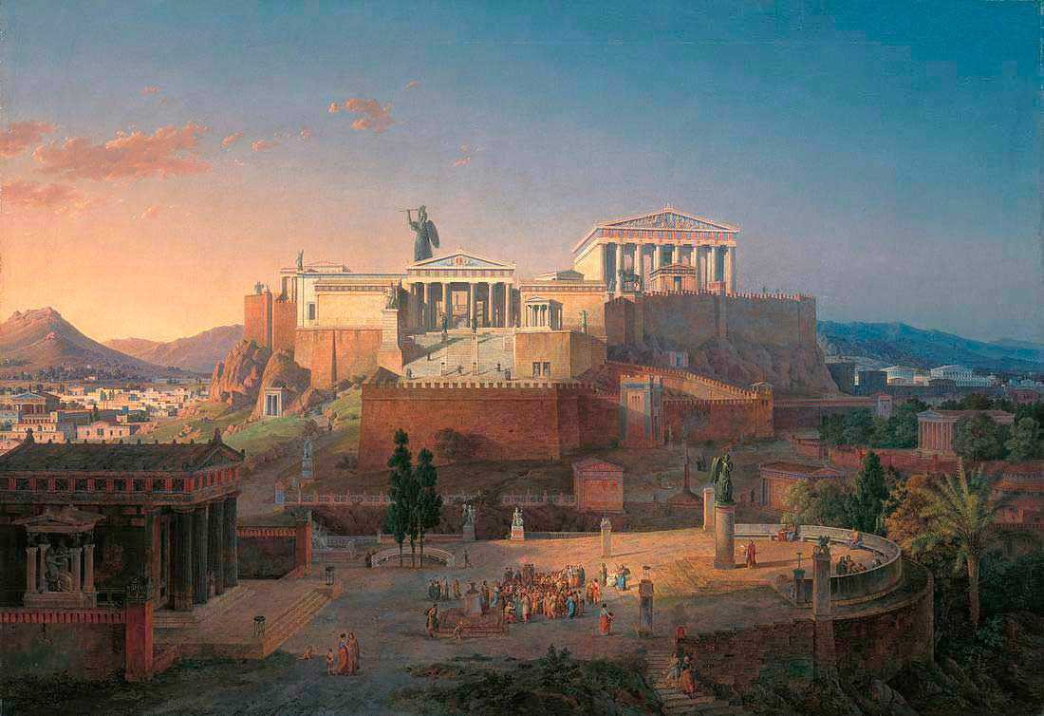
Афінська демократія
громадяни Афін
народні
збори
(законодавчий
орган)
рада п'ятисот
(розробка законів,
адміністративний
орган)
геліея
(затвердження
законів, суд
першої та другої
інстанцій)
виборні
посадові
особи
стратеги
(воєначальники)
архонти
ареопаг
(судовий і
розпорядчий
орган)

Slide 22
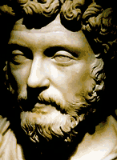
Закони Драконта
У 621 р. один з архонтів - Драконт - записав чинне звичаєве право. Закони відзначалися надзвичайною жорстокістю, стратою каралися навіть ледарство i крадіжка овочів.
Розповідали, що коли запитали самого законодавця, чому він майже за всі злочини призначив страту, Драконт відповів, що незначні проступки, на його думку, заслуговують цього покарання, а для значних він не міг придумати більшого
За всієї жорстокості закони Драконта мали велике і значення, адже були спрямовані проти кровної помсти.

Slide 23
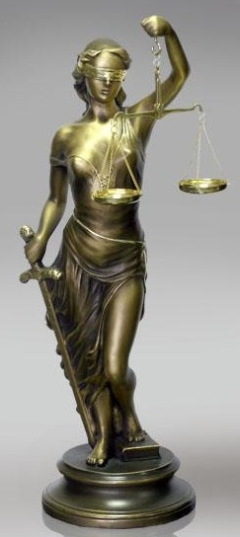
злочини за афінським правом
державна зрада, обман народу, образа богів, внесення протизаконних пропозицій до народних зборів тощо
проти
держави
погане поводження дітей з батьками, опікуна – з сиротами, батьків – із дітьми, спадкоємцями, зрада дружини
проти
сім’ї
проти
особи
убивство, тілесні ушкодження, обмова, образа, продаж вільного у рабство
проти
власності
крадіжка, грабіж, розбій

Slide 24
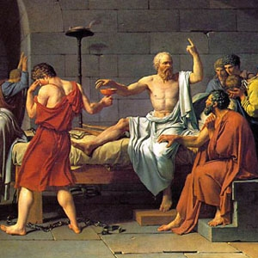
покарання за афінським правом
смертна кара - за найбільш серйозні, зокрема, державні злочини (причому засудженому надавалося право самому прийняти отруту)
продаж у рабство – рецидив злочинів
штраф - традиційне покарання до вільних громадян
тілесні покарання – широко застосовувалися до рабів
атимія – позбавлення політичних прав, супроводжувалася конфіскацією майна
позбавлення волі застосовувалося лише як запобіжний захід — із метою попередження втеч
Жак-Луї Давід. Смерть Сократа

Slide 25
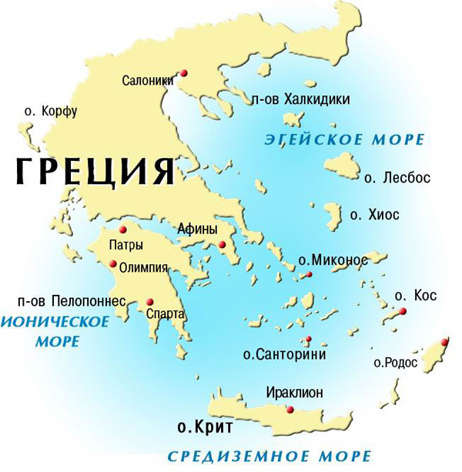
Спарта
Держава Спарти виникла у IX ст. до н. е. як поліс (місто-держава). У VІ ст. до н.е. Спарта об'єднала навколо себе інші міста Південної Греції й утворити Пелопоннеський союз, який існував до ІV ст. до н. е

Slide 26
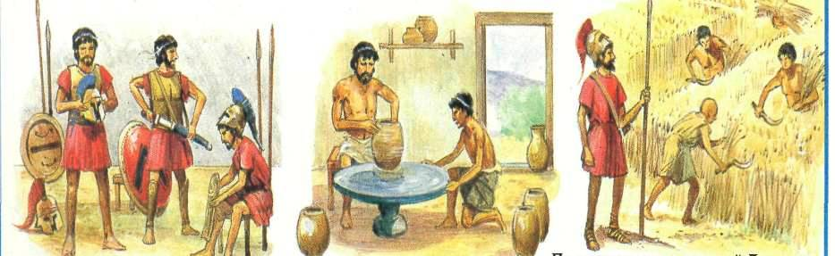
суспільний лад Спарти
спартіати
(повноправні
громадяни)
періеки
(іноземці,
наділені
економічними
правами)
ілоти
(підкорене
населення,
обмежені
в правах)

Slide 27
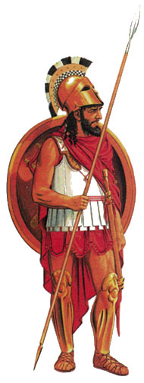
спартіати
повноправні громадяни
наділялися рівними земельними ділянками, що називалися “клер”
головним заняттям була військова справа і політична діяльність
з 7-ми до 20-ти років проходили обов'язкове навчання військовій справі
З 30-ти років брали участь у роботі народних зборів

Slide 28
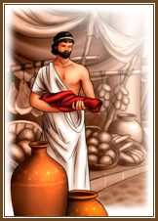
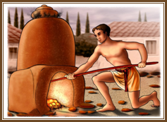
периеки
були особисто вільними;
наділені економічними правами: могли набувати власність, укладати угоди;
займалися у більшості своїй ремеслом і торгівлею;
залучалися до війська як важкоозброєні воїни;
не мали політичних прав;
перебували під наглядом держави, для цього були засновані спеціальні посади гармостів.

Slide 29
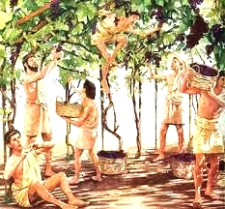
ілоти
підкорене населення;
працювали на ділянці, наданій державою спартіату;
віддавали йому 50% зібраного врожаю, рештою розпоряджалися самостійно;
мали своє господарство і власні знаряддя праці;
несли військову службу в армії як легкоозброєні воїни;
ілоти були власністю держави;
спартіат, у розпорядженні якого був ілот, не мав права продати його, чи збільшити суму податку;
Періодично ефори оголошували криптії, під час яких молодим спартанцям дозволялося вбивати ілотів. Особливо цінувалося уміння непомітно підкрастися до жертви і позбавити її життя одним ударом меча.

Slide 30
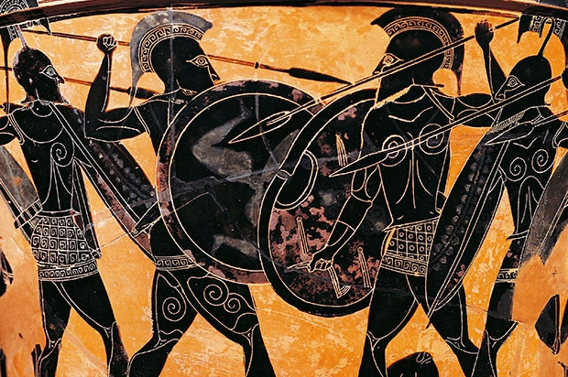
Державний лад Спарти
вибори контроль
2
архагети
(царі)
ефори
(5 осіб)
герусія
28 осіб + 2 царі
(рада старійшин)
апела
(народні збори)

Slide 31
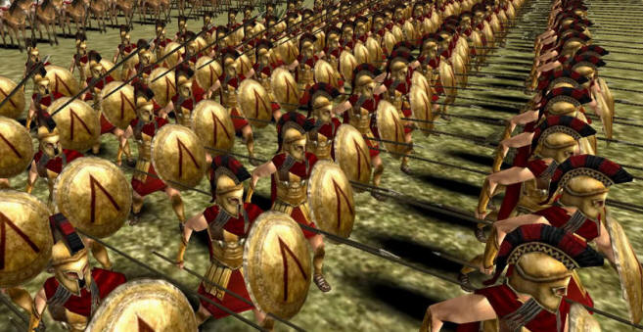
Військо Спарти
Військом Спарти командували царі (архагети). Усі спартіати віком від 20 до 60 років, а також періеки були зобов'язані нести військову службу як важкоозброєні воїни – гопліти. Вони билися замкненими рядами — фалангами. Озброєння складалося зі списа, великого круглого щита (гоплон, звідти і назва), списа та меча. Крім того, гопліти носили мідний (шкіряний) панцир, шолом, поножі. Усе озброєння важило близько 20-30 кг. У якості легкоозброєних воїнів використовувалися ілоти.

Slide 32
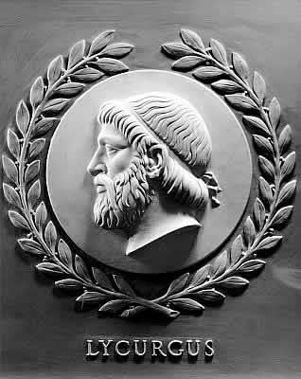
Закони Лікурга
рівність громадян;
розподіл землі між громадянами на рівні наділи;
заборона розкошів: простий, не оздоблений будинок, простий одяг;
однакова, проста їжа;
заборонялися золоті й срібні монети, гроші наказувалося чеканити у вигляді великих і важких монет, щоб ускладнити їх накопичення.

